Slide 1
Prosedur Review PDU utk REVIEWER
Pertanyaan? Bantuan? Hubungi HATMA SURYOTRISONGKO
suryotrisongko@gmail.com
SMS/WA = +6285359007300
# klik menu REVIEW-PDU utk melihat list submission yg butuh di review
# Menyetujui / Menolak Level Membership baru berdasarkan hasil penilaian PDU
# Memberikan notifikasi hasil review ke helpdesk

Slide 2
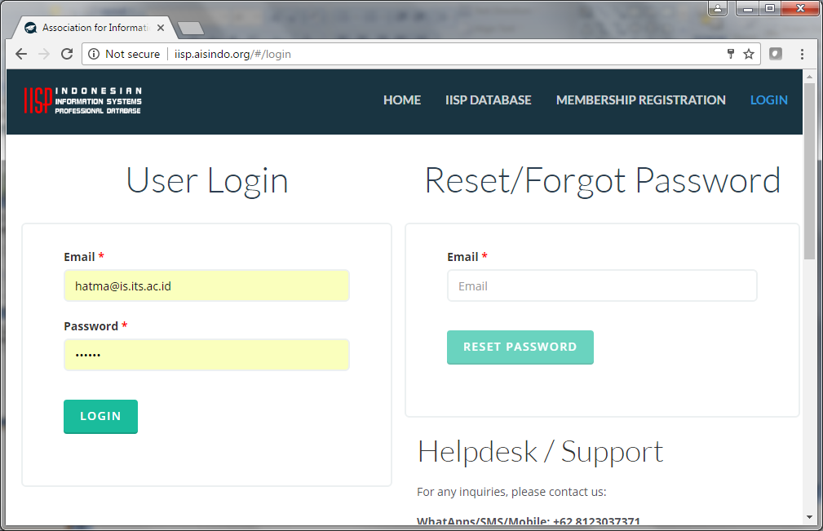
1. Buka web http://iisp.aisindo.org lalu login dengan akun REVIEWER anda

Slide 3
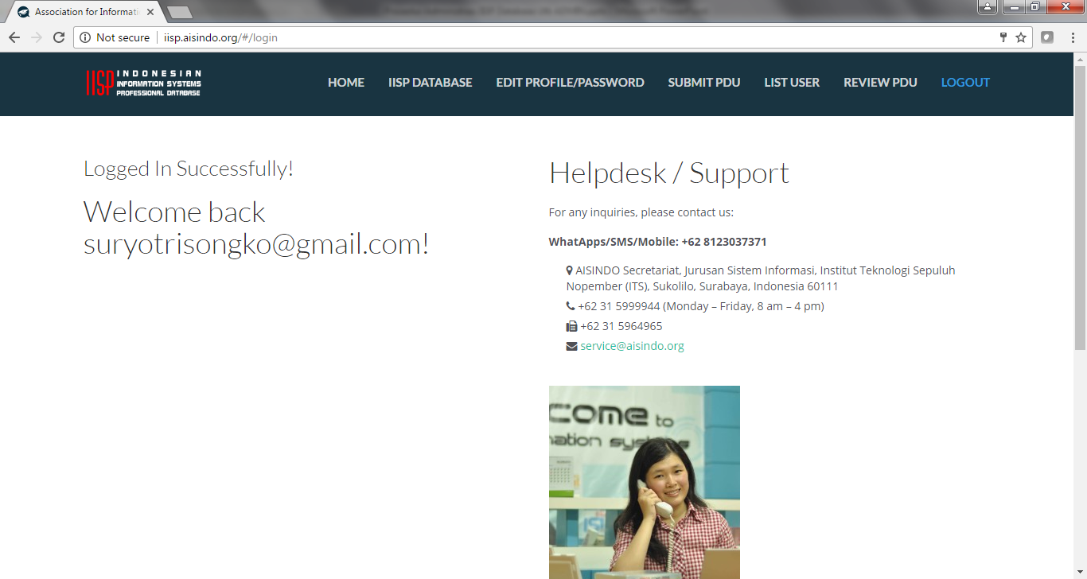
2. Setelah berhasil login, akan muncul menu baru = REVIEW PDU

Slide 4
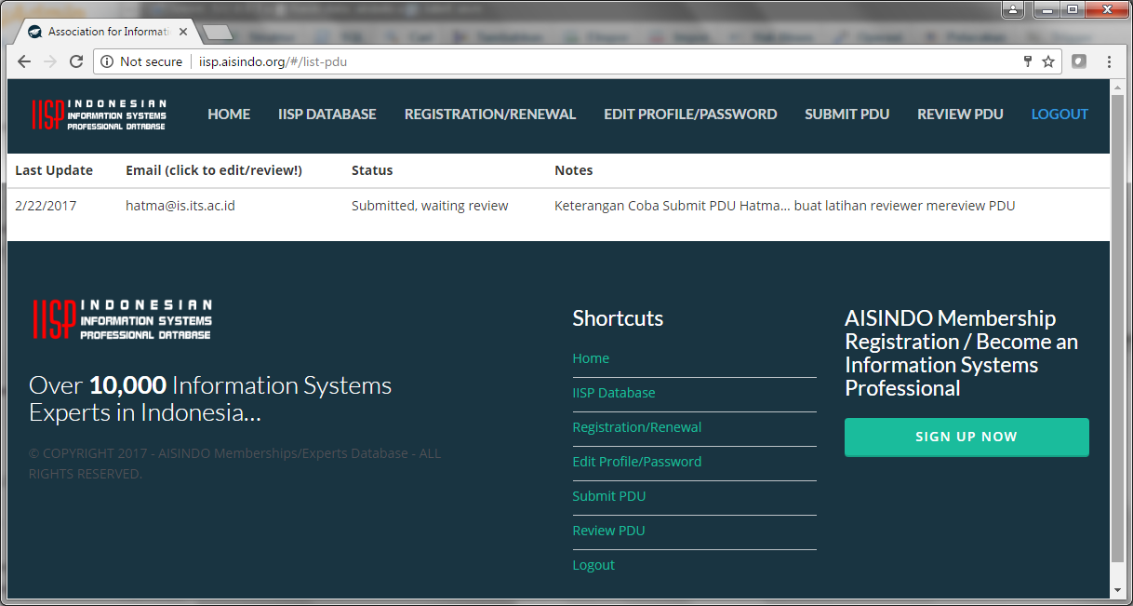
3. Klik menu REVIEW-PDU, lalu klik di salah satu NAMA utk memulai proses review PDU (perhatikan status yg waiting review)

Slide 5
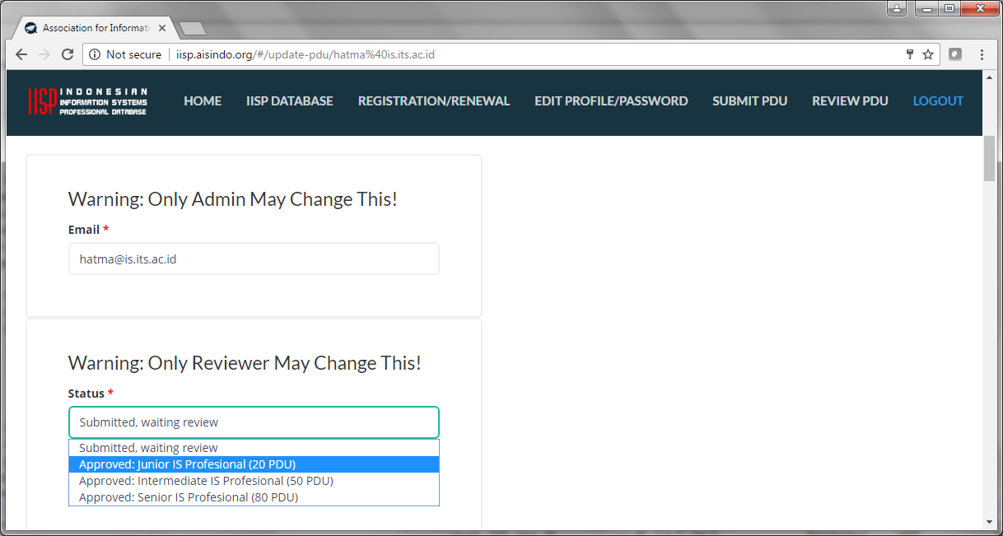
4. Pelajari sertifikatnya, dll, kalau sudah disetujui, silakan set STATUS membership baru utk ybs, lalu klik tombol UPDATE

Slide 6
5. Setelah tersimpan, notifikasi helpdesk via SMS/WA/Email supaya status membership di perbarui sesuai hasil review
HELPDESK WhatApps/SMS/Mobile: +62 8123037371 service@aisindo.org
Pertanyaan / Bantuan Terkait Sistem PDU IISP Database , Hubungi HATMA SURYOTRISONGKO
suryotrisongko@gmail.com
SMS/WA = +6285359007300

